Slide 1
Comprendre des phrases lues par PE - lues seul(e) et évaluations repères CP 24 CE1 24 – Mi CP 25
Exploitation des résultats:
dans une perspective de liaison Cycle 1/Cycle 2 (et particulièrement GS-CP-CE1-CE2) ;
Avec des extraits des programmes publiés au BO du 31 octobre 2024:
Avec présentation des items des évaluations de début CP, Mi-CP et de début CE1 et des extraits des fiches ressources pour l’accompagnement des élèves

Slide 2
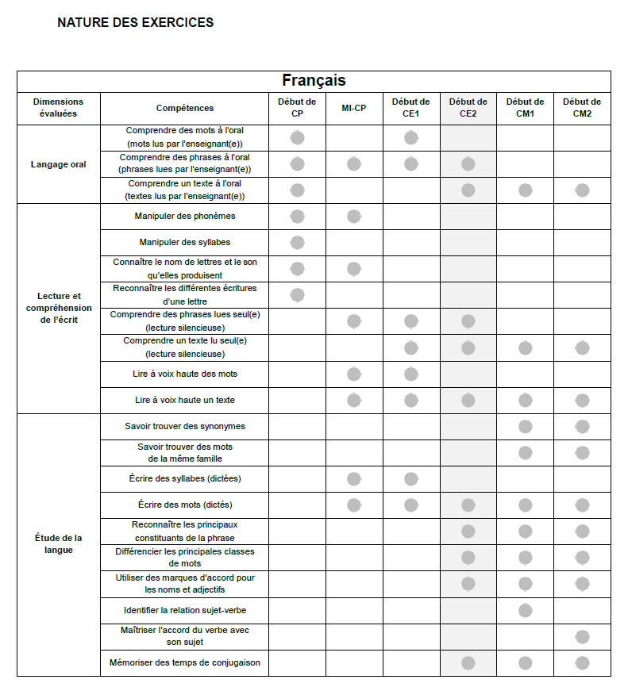

Slide 3
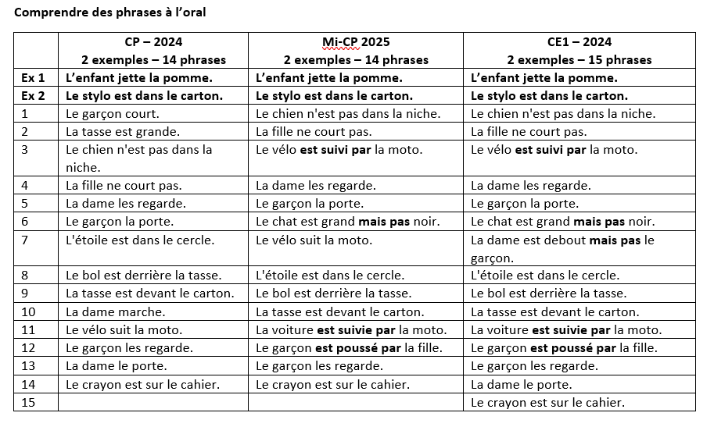
Langage oral- Le corpus des phrases
Si les exemples sont les mêmes pour les 3 évaluations, la complexité est croissante avec l’introduction de la forme passive et de liens logiques à partir de Mi- CP.

Slide 4
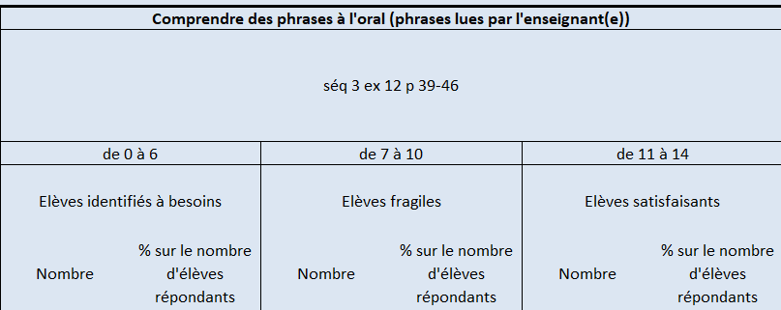
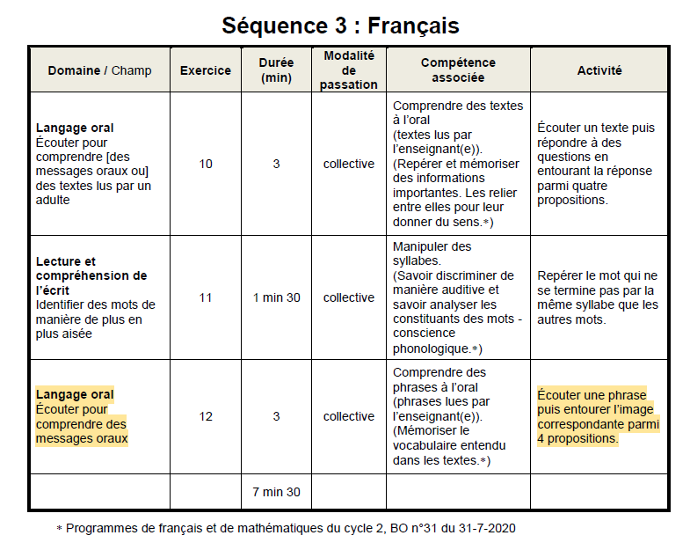
Langage oral: comprendre des phrases lues par le PE
CP - 24

Slide 5
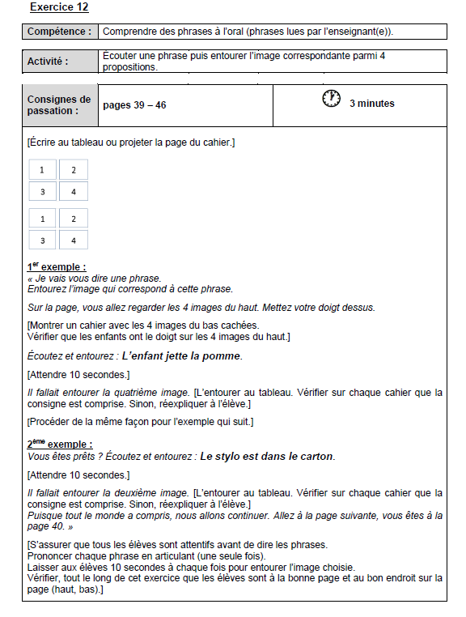

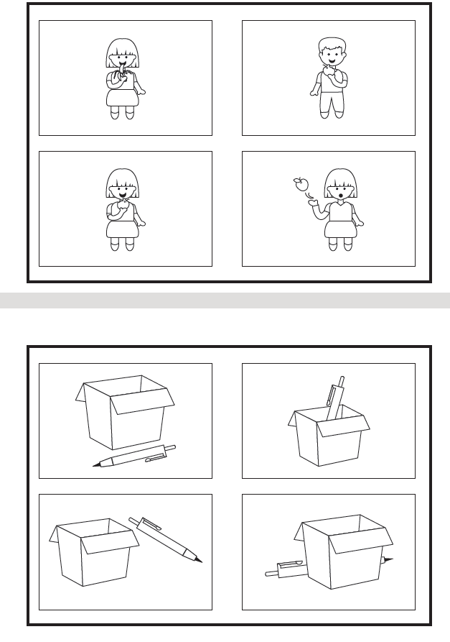

Slide 6
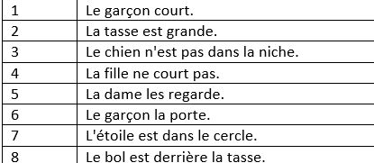
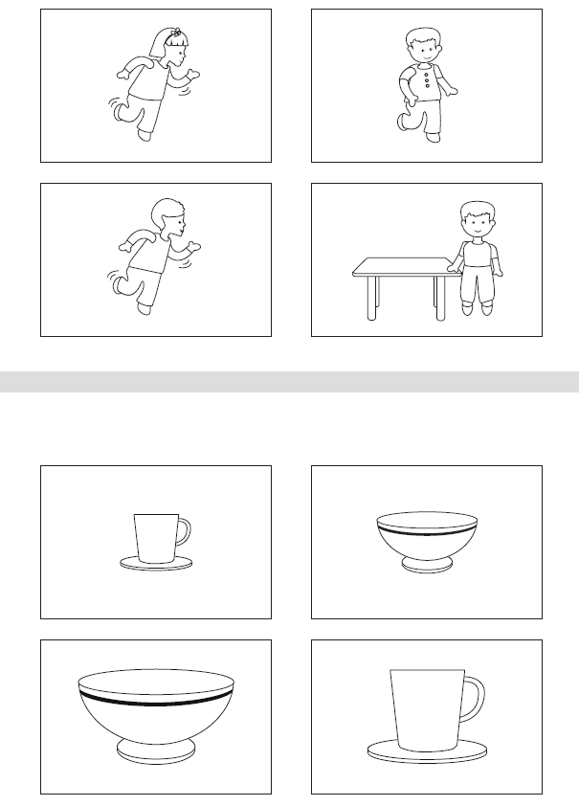
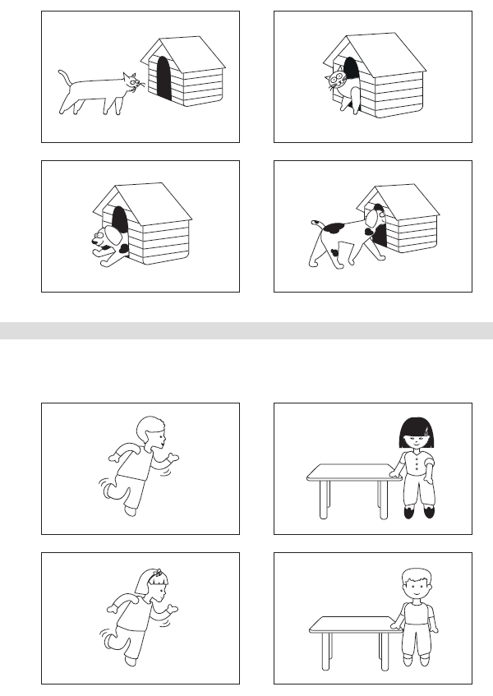
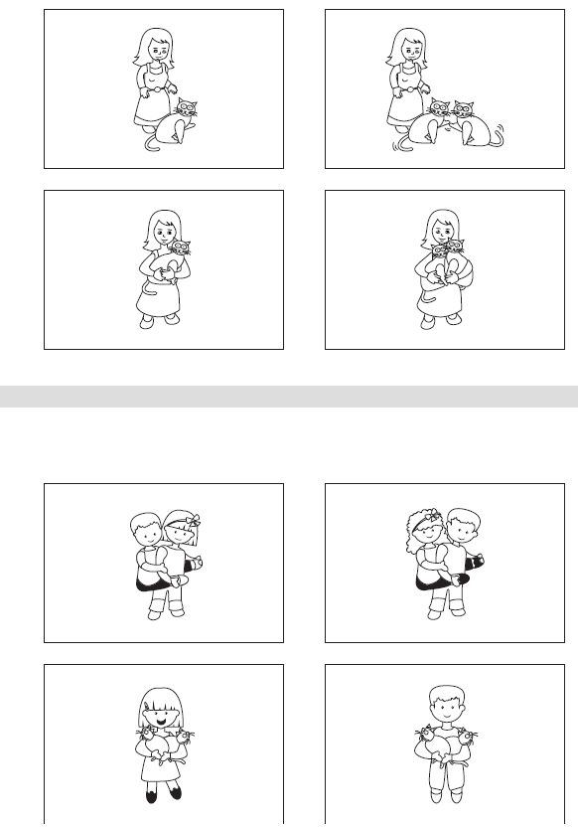
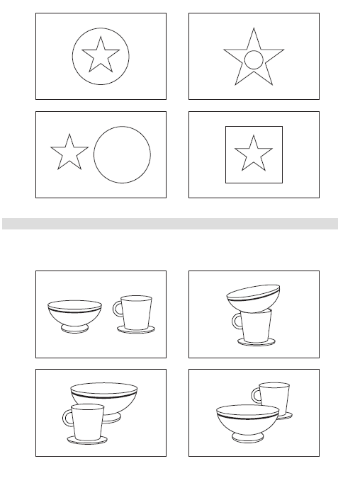

Slide 7
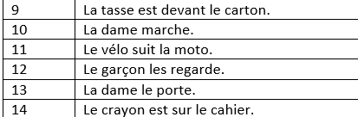
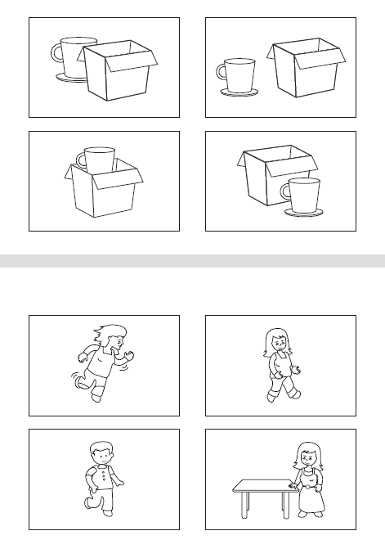
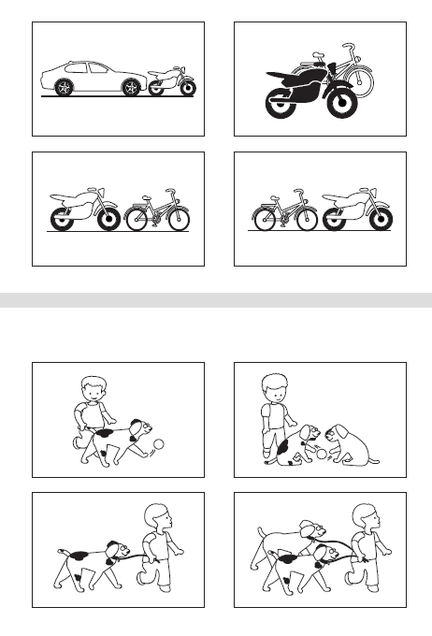
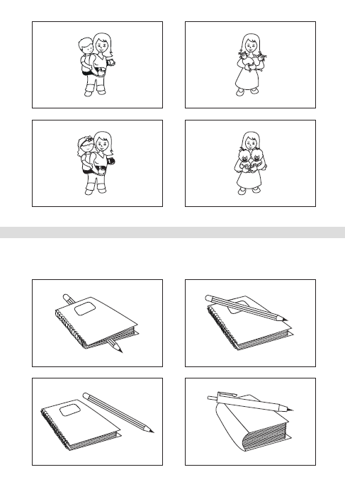
Nous avons là les attendus pour les élèves de fin de maternelle. Sans forme passive, sans liens logiques mais avec des indicateurs d’espace.

Slide 8
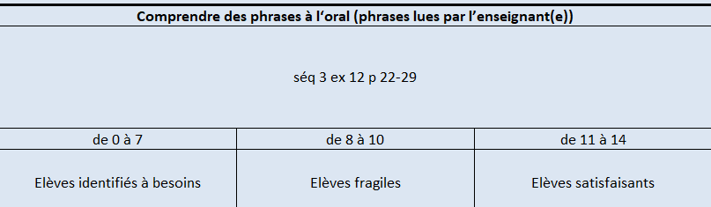
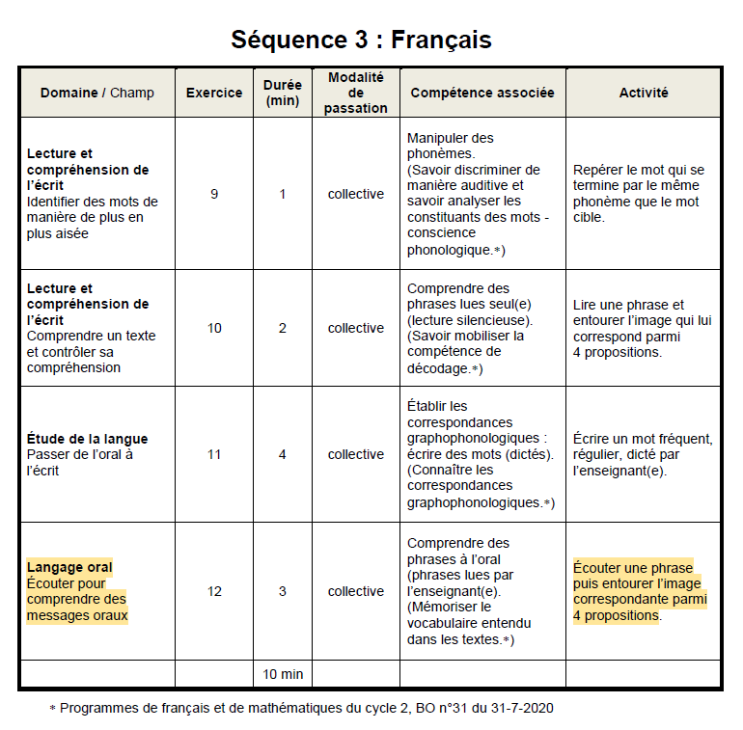
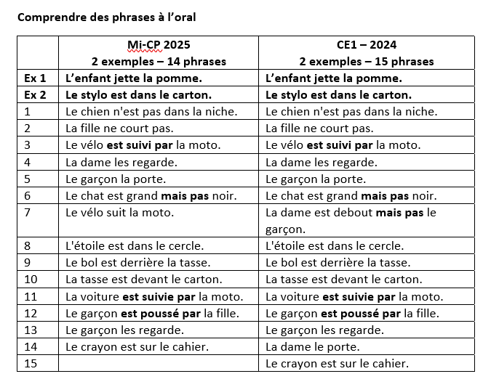
Langage oral: comprendre des phrases lues par le PE
MI-CP 25

Slide 9
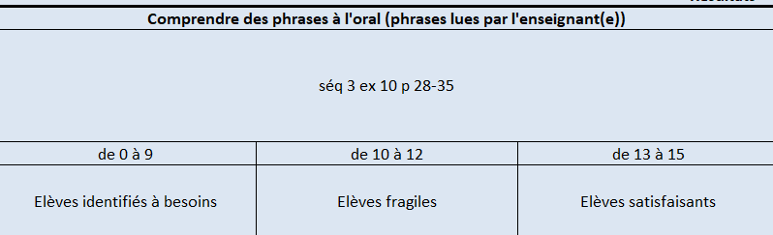
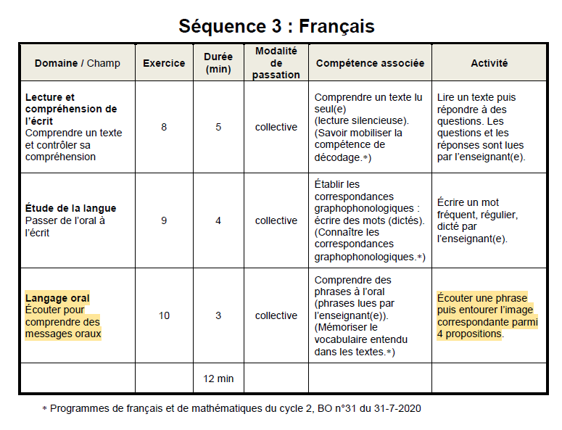
Langage oral: comprendre des phrases lues par le PE
CE1 24

Slide 10
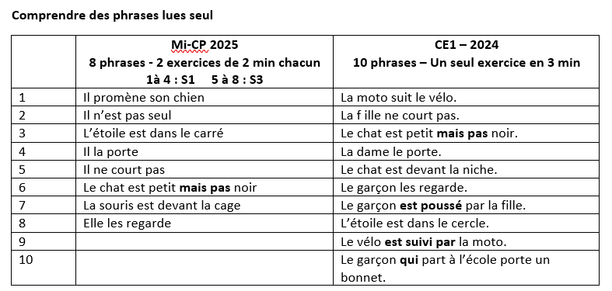
Lecture et compréhension de l’écrit - Le corpus des phrases et le rappel du corpus en langage oral

Slide 11
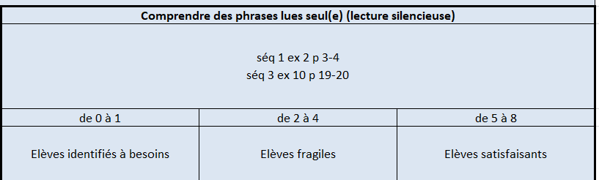
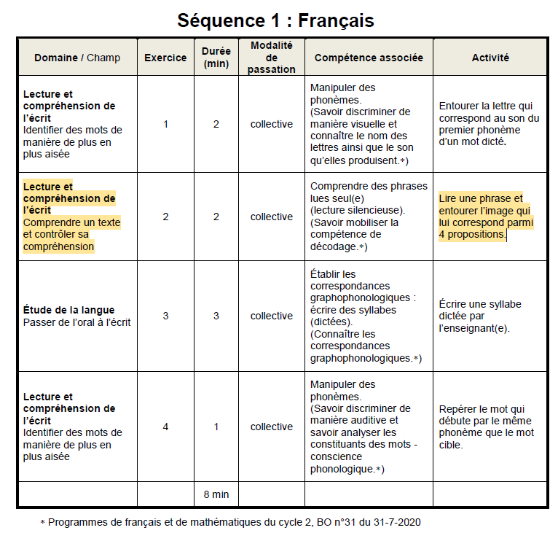
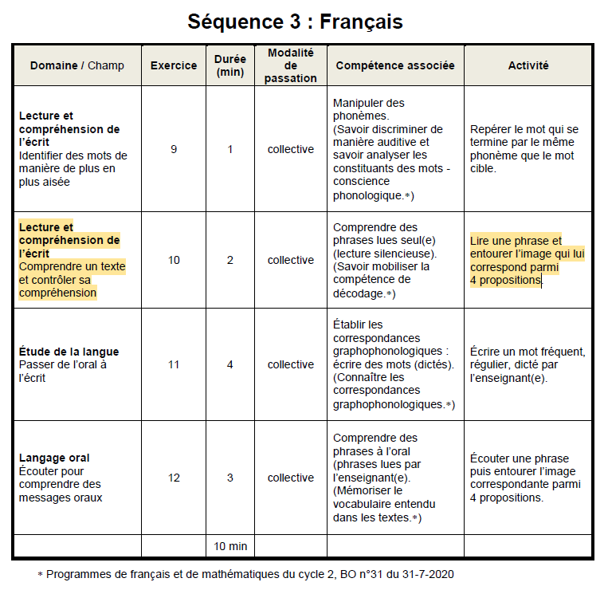
Lecture et compréhension de l’écrit: comprendre des phrases lues seul
Mi-CP 25

Slide 12
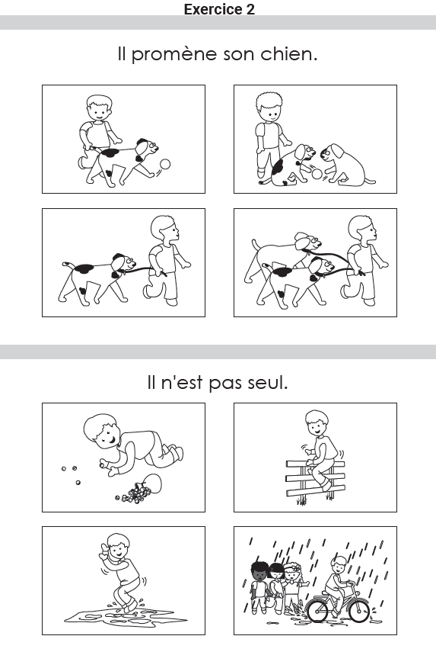
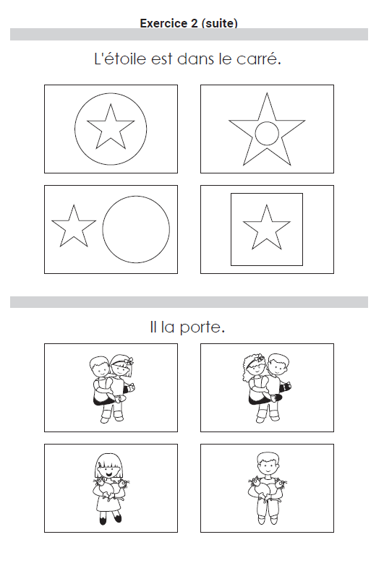

Slide 13
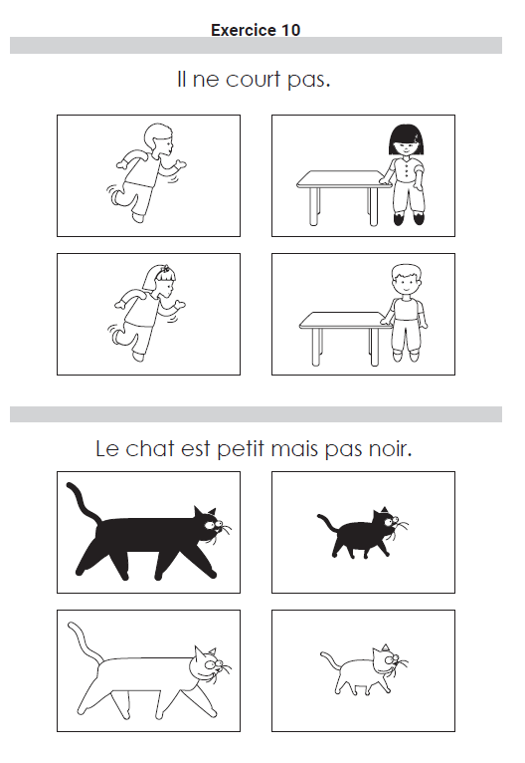
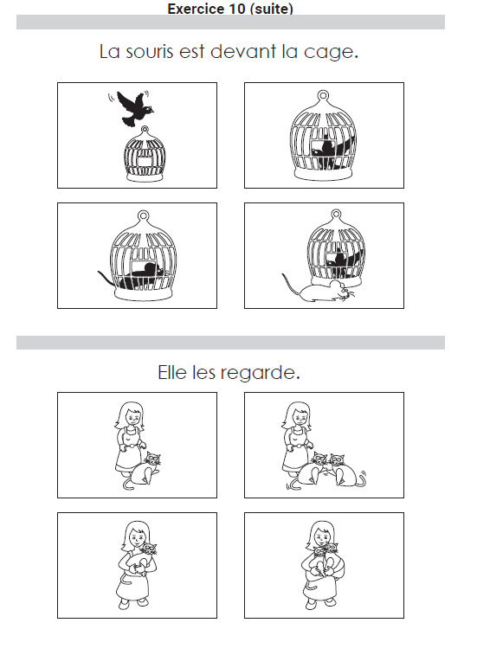

Slide 14
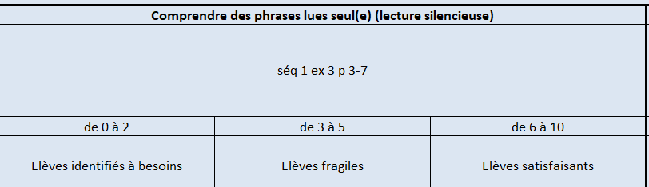
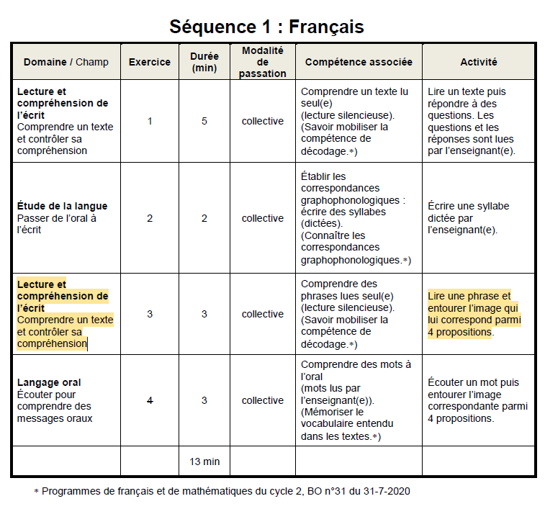
Lecture et compréhension de l’écrit: comprendre des phrases lues seul
CE1 24

Slide 15
Lecture et compréhension de l’écrit: comprendre des phrases lues seul
La progressivité des attendus
Dès fin CP:
L’élève traite en lecture autonome la forme passive et des articulations logiques complexes (mais pas, qui).
Au CE1 (et au-delà):
Les élèves repérés fragiles ou à besoin doivent être aidés dans cette compétence qu’ils peuvent travailler dans l’ensemble des domaines du français: à l’oral, en lecture, en écriture, en grammaire et orthographe, en vocabulaire.
Dès Mi-CP:
L’élève a atteint un premier niveau de lecture/compréhension autonome.
Il est capable de substituer un pronom (pronom personnel sujet ou pronom complément) à un nom en respectant les contraintes de genre et de nombre.
Il traite les articulations logiques (mais pas)
A noter:
Cet exercice est un indicateur de la capacité à comprendre des phrases mais aussi des textes. (voir la fiche ressource pour l’évaluation de début CE1).
Il se prête bien aux « gammes d’écriture » afin de combiner lecture/écriture/EDL.

Slide 16
Les difficultés syntaxiques :
Ressources signalées:
Les pronoms: pronoms personnels, pronoms COD, pronom relatif (qui).
Genre et nombre des pronoms.
La négation.
L’opposition (mais).
L’opposition suivie d’une négation (mais pas).
La forme passive.
Les indicateurs d’espace.
Programmes
Outil syntaxe du programme PARLER
Sur site de circonscription, cadre du pilotage
Fiches Eduscol
https://eduscol.education.fr/2295/evaluations-des-acquis-et-besoins-des-eleves-au-cp
https://eduscol.education.fr/2298/evaluations-des-acquis-et-besoins-des-eleves-au-ce1

Slide 17
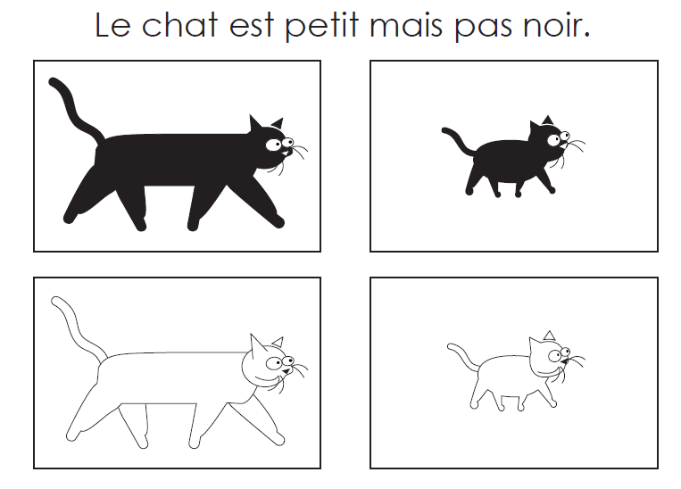
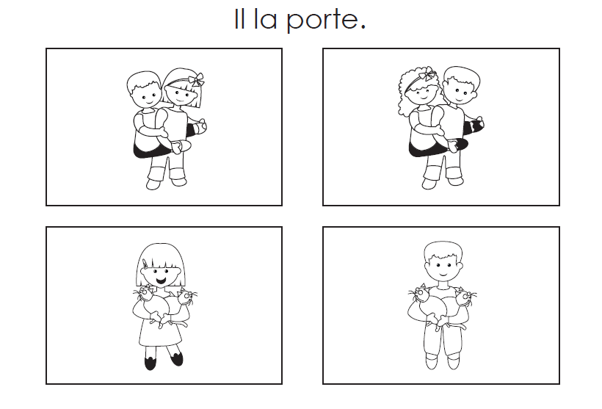
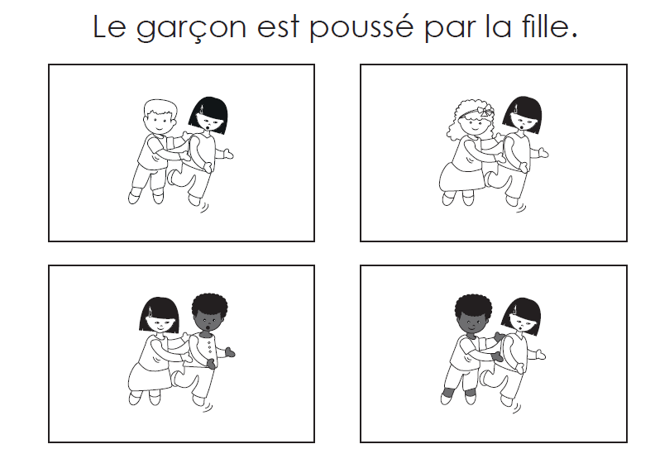
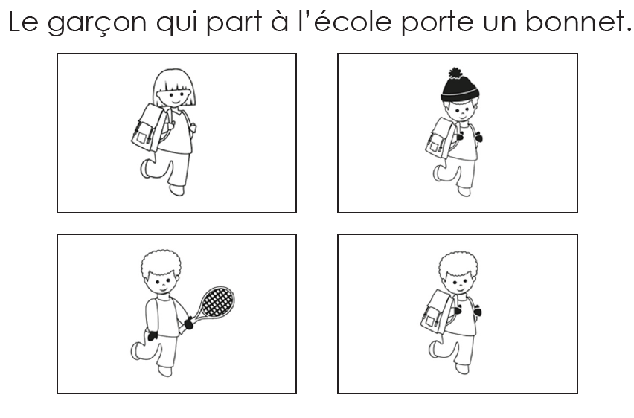
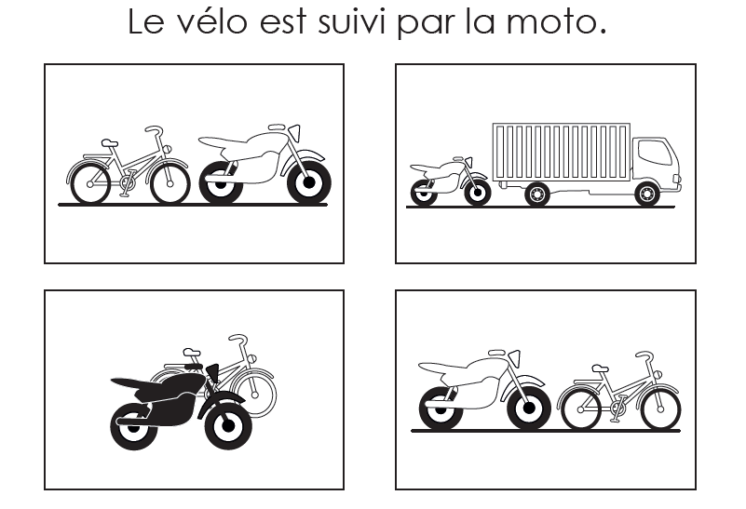
Lecture et compréhension de l’écrit: comprendre des phrases lues seul(e)
La progressivité des attendus - illustrations
Mi-CP et début CE1 (donc fin CP):
Mi-CP:
Début CE1 (donc fin CP):
Début CE1 (donc fin CP):

Slide 18
Lecture et compréhension de l’écrit - Le corpus des phrases et le rappel du corpus en langage oral

Slide 19
En complément:
Repères début CE2 (fin de CE1): quelques exercices du domaine de l’oral et du domaine de la lecture/compréhension.
Extrait: Programme d‘enseignement pour le développement et la structuration du langage oral et écrit du cycle 1 (BO 31 octobre 2024).
Extrait: Programme de français du cycle 2 – BO 31 octobre 2024.
Extrait: Enseigner la syntaxe, guide pédagogique, PARLER.
Fiches ressources pour l’exploitation des évaluations repères CP, CE1.

Slide 20
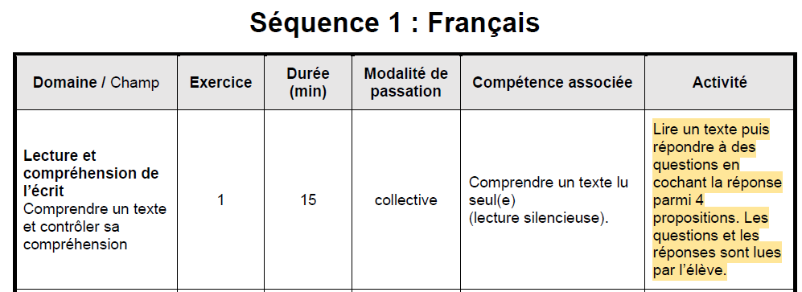
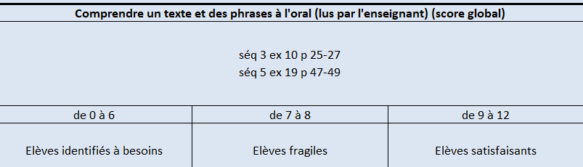
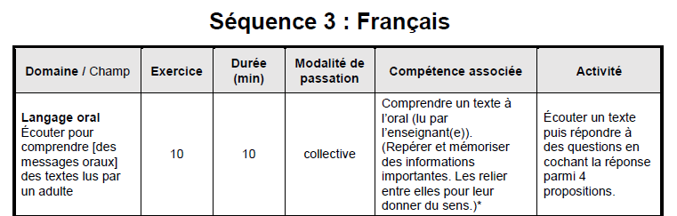
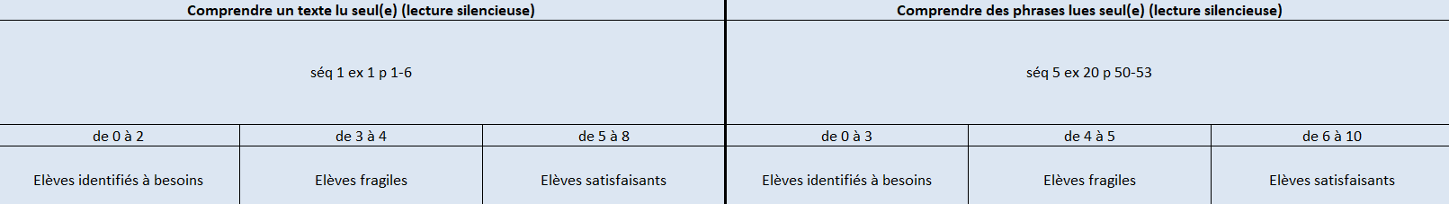
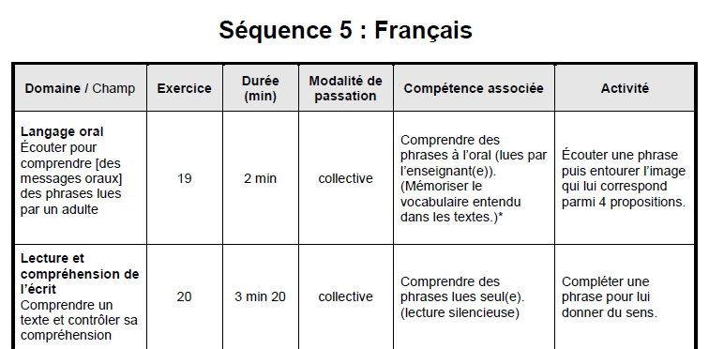
REPERE début CE2 (fin de CE1) 2024
Diapositives suivantes: exercices 1, 19 et 20

Slide 21
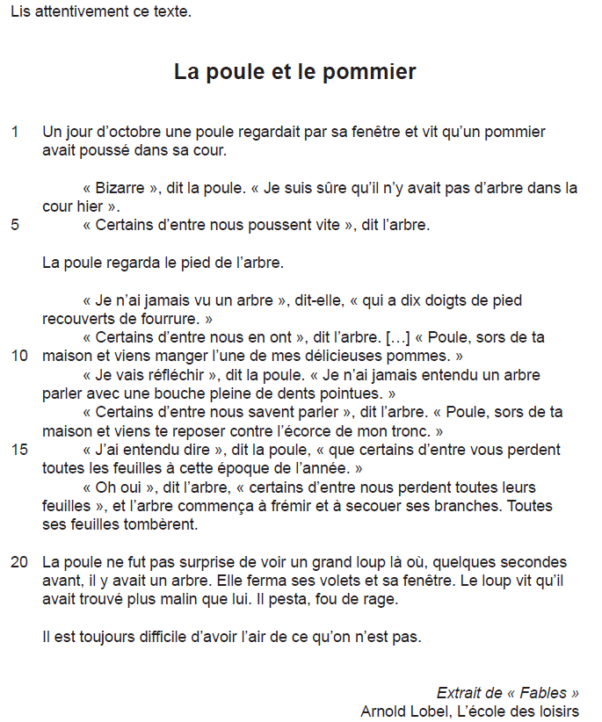
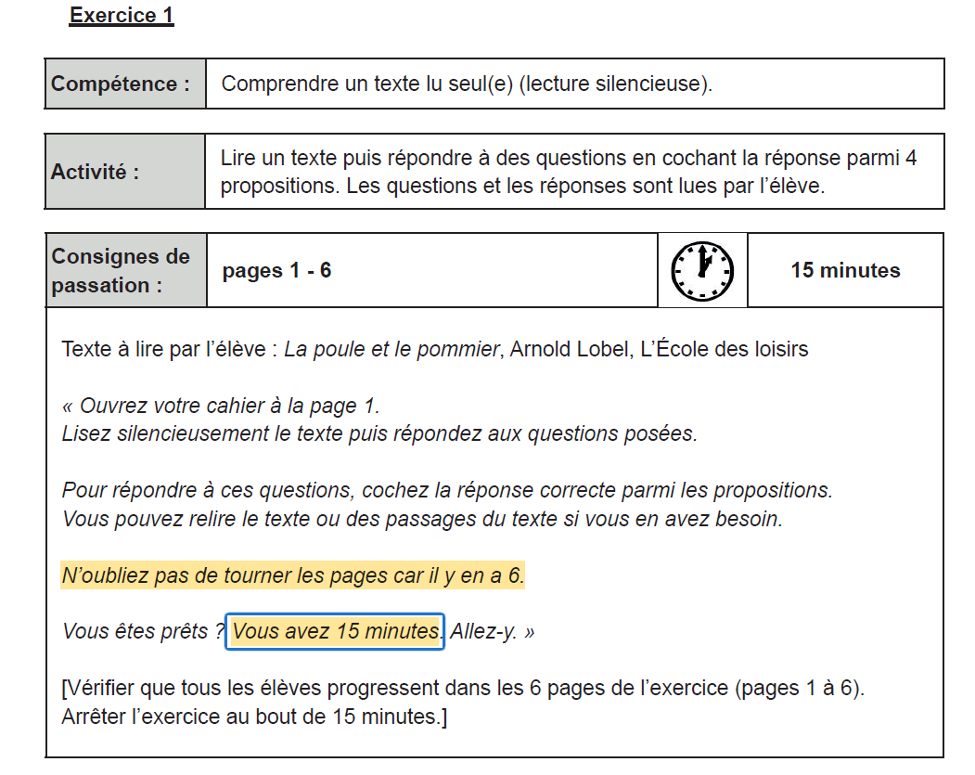

Slide 22
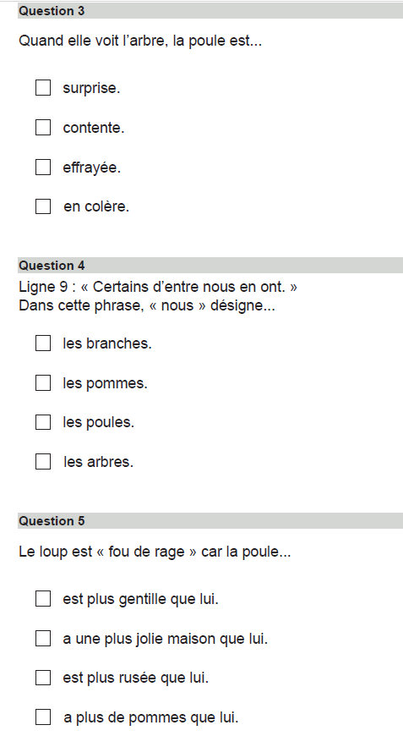
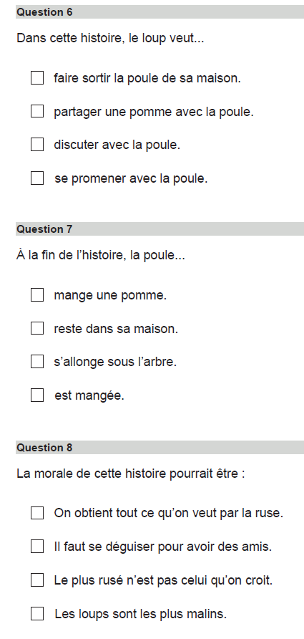
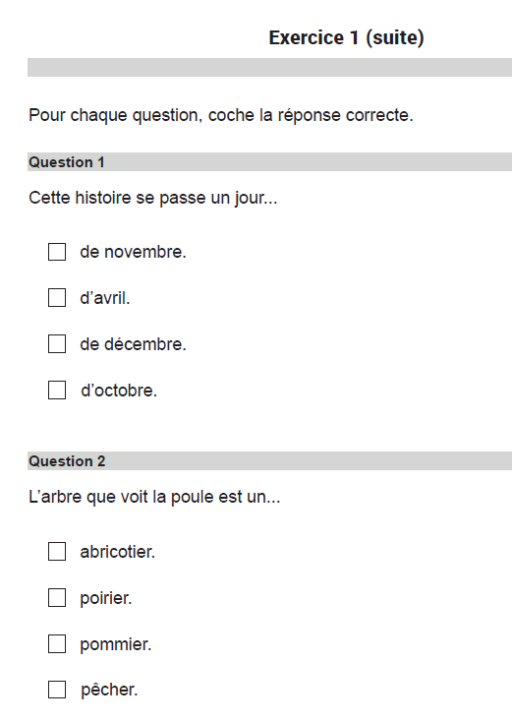

Slide 23
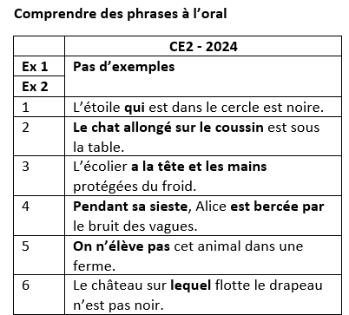
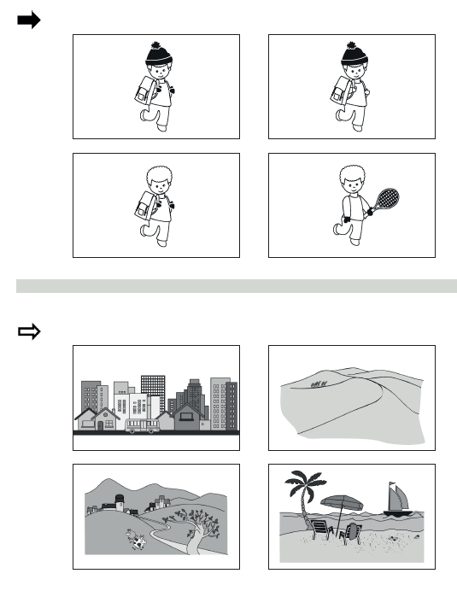
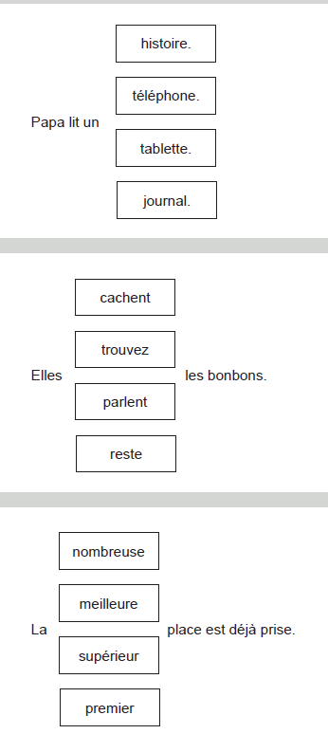
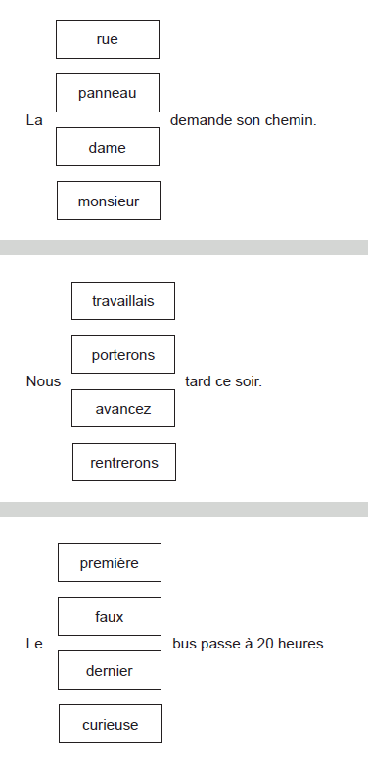
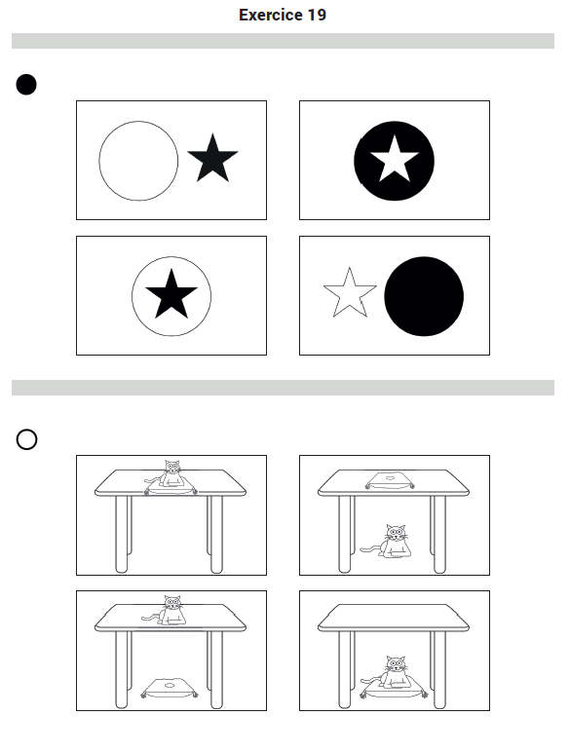

CE2 24: Ex 20: Comprendre des phrases lues seul(e): extrait

Slide 24

Extraits programmes 2024 Programme d‘enseignement pour le développement et la structuration du langage oral et écrit du cycle 1 (BO 31 octobre 2024)

Slide 25


Slide 26


Slide 27

Programme de français du cycle 2 – BO 31 octobre 2024

Slide 28



Slide 29



Slide 30



Slide 31
Merci pour votre attention

